Slide 1

1部 1章 物質の構成
内容解説用資料
第１部 生物の特徴
１章 生物の多様性と共通性
1/13

Slide 2
内容解説用資料
生物の共通性と多様性
・【¹ 種 】… 生物を分類する基本単位。共通の特徴をもった個体の集まりのことで、交配して
【² 生殖能力 】のある子孫を残すことができる。
・名前がつけられて，他のものと区別されている生物の種の数は，約【³ 190万 】。
実際に生存している種の数は【⁴ 数千万 】。
種
生殖能力
190万
数千万
2/13

Slide 3
内容解説用資料
Ａ 生物がもつ特徴
●生物の共通性
・体が【⁵ 細胞 】からできている。
細胞は【⁶ 細胞膜 】によって外界から隔てられている。
・遺伝物質として【⁷ DNA 】が親から子へ受け継がれる。
・生命活動のために【⁸ エネルギー 】を利用する。
・体内の状態を【⁹ 一定 】に保つ。
・外界からの【¹⁰ 刺激 】を受けとり，
【¹¹ 反応 】する。
・【¹² 進化 】する … 生物が長い時間の中で世代を重ねる間に遺伝的な性質が変化していくこと。
細胞
細胞膜
DNA
エネルギー
一定
刺激
反応
進化
3/13

Slide 4
内容解説用資料
●系統樹
・【¹³ 系統樹 】… 進化のようすを，枝分かれした樹木のように示したもの
・【¹⁴ 系統 】… 進化にもとづいた生物の類縁関係
●共通性の由来
生物が共通の特徴をもつのは，すべての生物が
【¹⁵ 共通の祖先 】に由来しているからである。最初の生物は核をもたない【¹⁶ 原核 】生物の仲間とされ，そこから核をもつ【¹⁷ 真核 】生物が進化した。
系統樹
系統
共通の祖先
原核
真核
4/13

Slide 5

内容解説用資料
・【¹ 分子系統樹 】
… DNAの【² 塩基配列 】やタンパク質の
【³ アミノ酸配列 】などの違いをもとに分類された系統樹
→従来は【⁴ 形態 】をもとに分類されていた
分類と系統
分子系統樹
塩基配列
アミノ酸配列
形態
5/13

Slide 6
内容解説用資料
Ｂ 細胞と生物
●細胞の発見
・【¹⁸ 細胞説 】…「細胞は生物体をつくる基本単位である」という説
・【¹⁹ フック 】…コルクの切片を顕微鏡で観察し，
【²⁰ 細胞 】を発見（1665年）。
・【²¹ シュライデン 】…植物について細胞説を提唱
（1838年）。
・【²² シュワン 】…動物について細胞説を提唱（1839 年）。
・【²³ フィルヒョー 】…「すべての細胞は細胞から生じる」と提唱（1855年）。
細胞説
フック
細胞
シュライデン
シュワン
フィルヒョー
6/13

Slide 7
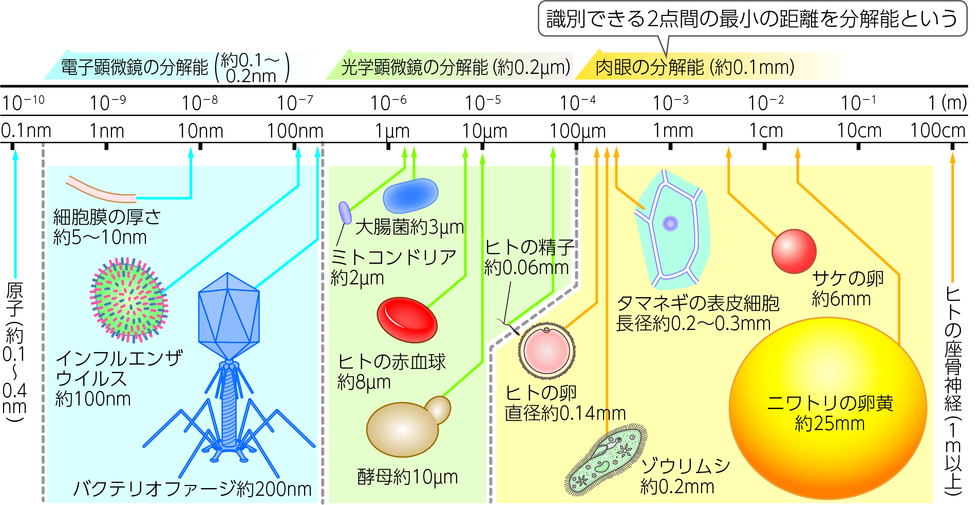
内容解説用資料
様々な細胞やウイルスなどの大きさと形
7
8
9
11
12
13
10
14
15
7/13

Slide 8

内容解説用資料
・【³³ レーウェンフック 】… フックとほぼ同じ時期に手製の顕微鏡を使い，細菌や精子などのスケッチを残している。
・光学顕微鏡の分解能 …【³⁴ 0.2 】μm
・電子顕微鏡の分解能 …【³⁵ 0.1 ～ 0.2 】nm
顕微鏡の発達
レーウェンフック
0.2
0.1 ～ 0.2
8/13

Slide 9
内容解説用資料
●単細胞生物と多細胞生物
・【³⁷ 単細胞生物 】… 体が１個の細胞からできている生物
・【³⁸ 多細胞生物 】… 多数の細胞が集まって体ができている生物
・【³⁹ 細胞群体 】… 単細胞生物の集合体で，1 つの個体のように生活するもの
単細胞生物
多細胞生物
細胞群体
9/13

